Slide 1
Perkenalan Website
Tim Pengembang Materi TSA
JTI Polinema 2022

Slide 2
Outline
Apa itu website
Sejarah website
Manfaat dan contoh2 website
perkembangan teknologi website
Protokol website
tools tools develop website
Skill yang diperlukan di industri 4.0
Profesi/ lapangan kerja terkait

Slide 3
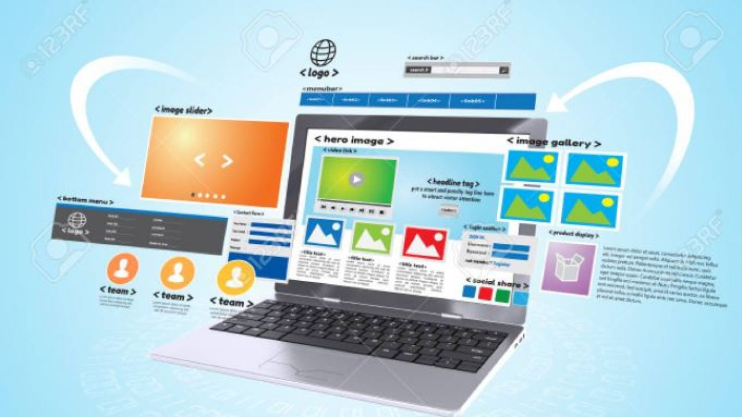
Apa itu website?
Website adalah kumpulan dari halaman-halaman situs yang terdapat dalam sebuah domain atau subdomain yang berada di dalam World Wide Web (WWW) di internet

Slide 4
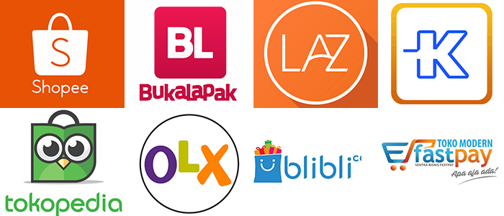
Diantara Jenis Website
Personal website, yaitu situs web yang berisi informasi pribadi seseorang.
Corporate web, merupakan website yang dimiliki perusahaan.
Portal website, yaitu website yang memiliki banyak layanan, seperti layanan berita, email, dan jasa-jasa lainnya.
Forum website, yaitu sebuat situs web yang bertujuan sebagai sarana diskusi pengunjungnya.
Website pemerintah,
Social media,
e-banking,
e-payment,
e-procurement
dan lain sebagainya.

Slide 5
Sejarah website
Penemu situs web adalah Sir Timothy John "Tim" Berners-Lee, sedangkan situs web yang tersambung dengan jaringan pertamakali muncul pada tahun 1991.
Tujuan awal ketika merancang situs web adalah untuk memudahkan tukar menukar dan memperbarui informasi pada sesama peneliti di tempat ia bekerja. Pada tanggal 30 April 1993, CERN (tempat di mana Tim bekerja) mengumumkan bahwa WWW dapat digunakan secara gratis oleh publik.

Slide 6
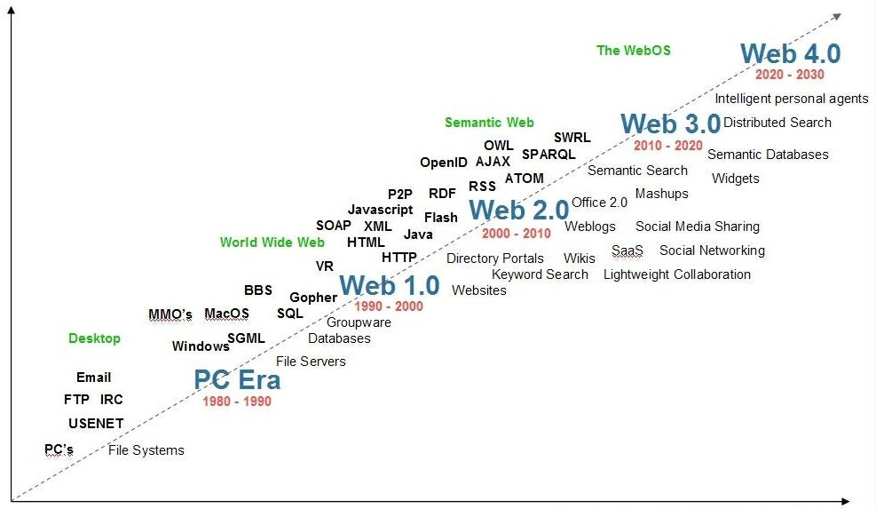
Perkembangan Website

Slide 7
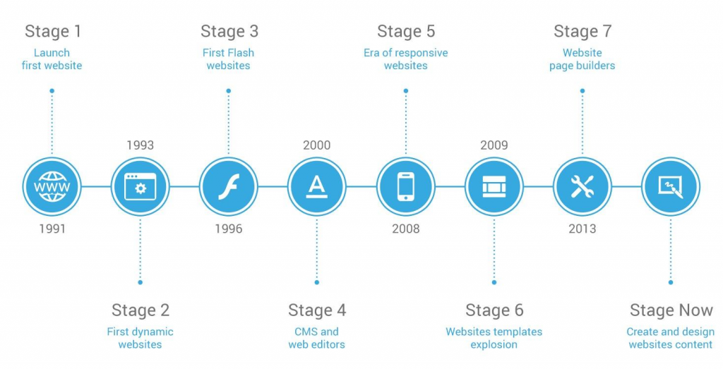
Perkembangan teknologi Website

Slide 8
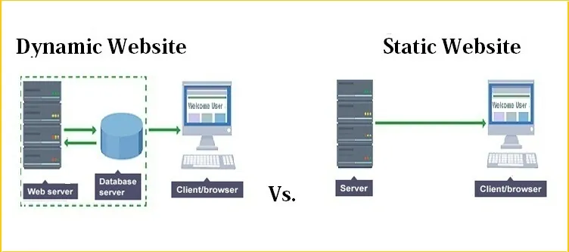
Jenis Website
Website dinamis, yaitu sebuah website yang menyediakan konten atau isi yang selalu berubah setiap saat. Contoh website dinamis adalah media berita daring.
Website statis, merupakan website yang contentnya sangat jarang diubah. Misalnya profil organisasi.

Slide 9
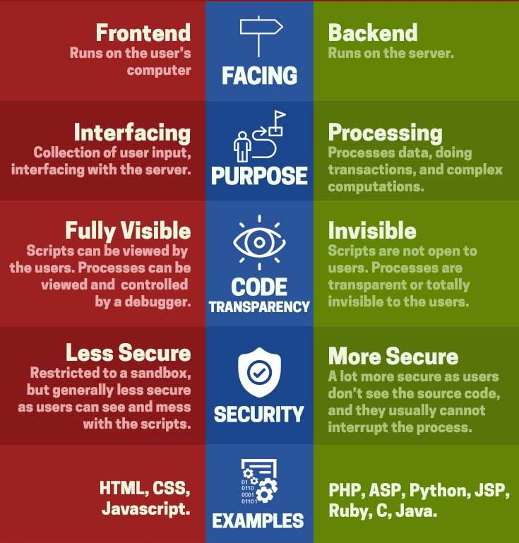
Client Side vs Server Side

Slide 10
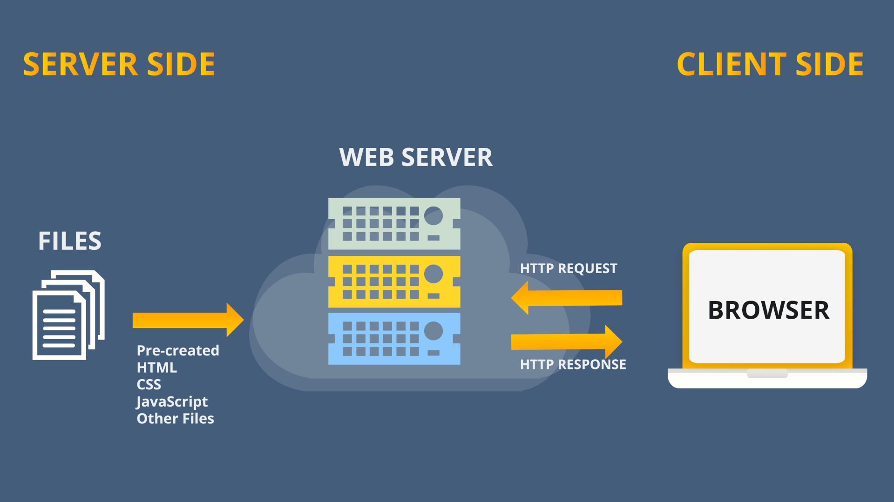
Client Side vs Server Side

Slide 11
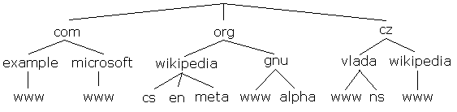
Domain
Domain adalah alamat sebuah situs web, sebenarnya alamat dari situs-situs yang eksis di Internet ini bentuk dasarnya berupa angka-angka, contohnya 17.125.135.147 bila angka ini diketik di addres bar di penjelajah web maka akan terbuka situs web Google, contoh lain 72.30.38.140 kalau ini yang diketik maka akan terbuka Yahoo. Penggunaan angka-angka ini sering disebut dengan alamat IP padahal itu sebenarnya adalah alamat domain.
Domain menggunakan kata-kata bertujuan supaya penggunaannya lebih mudah diingat daripada harus menghafal urutan angka-angka yang panjang. Oleh sebab itu, para ahli Internet membuat sistem penamaan domain dalam bentuk kata untuk pengganti urutan angka-angka tersebut.

Slide 12
Level Domain
Top Level Domain
Ada dua macam Top Level Domain, yaitu
Global Top Level Domain (gTLD). Contoh gTLD adalah seperti .com (dotcommercial), .net (dotnetwork), .org (dotorganization), .edu (doteducation), .gov (dotgoverment), dan .mil (dotmilitary).
Country Code Top Level Domain (ccTLD). TLD yang diperuntukkan untuk masing-masing negara, seperti Indonesia dengan kode ID (co.id, net.id, or.id).
Second Level Domain (SLD)
Misalnya nama domain yang anda daftarkan adalah domainku.com, maka domainku adalah SLD dan .com-nya adalah TLD.
Third Level Domain
Biasa dikenal dengan sub-domain. Misalnya: search.domainku.com, maka domainku adalah SLD dan .com-nya adalah TLD sedangkan search adalah third level domain.

Slide 13
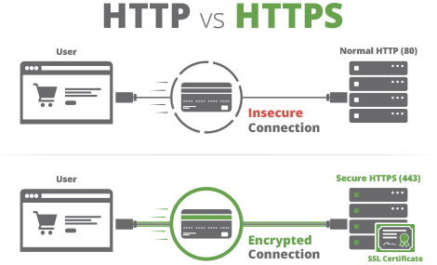
HTTP vs HTTPS
SSL (Secure Sockets Layer) adalah teknologi keamanan standar untuk
membuat tautan terenkripsi antara server dan klien

Slide 14
Diantara Tool yang Digunakan

Slide 15

XAMPP
XAMPP adalah perangkat yang menggabungkan tiga aplikasi kedalam satu paket, yaitu Apache, MySQL, dan PHPMyAdmin.
Fungsi XAMPP sendiri adalah sebagai server yang berdiri sendiri (localhost), yang terdiri beberapa program antara lain : Apache HTTP Server, MySQL database, dan penerjemah bahasa yang ditulis dengan bahasa pemrograman PHP dan Perl.

Slide 16

Server HTTP Apache
Server HTTP Apache atau Server Web/WWW Apache adalah server web yang dapat dijalankan dibanyak sistem operasi seperti (Unix, BSD, Linux, Microsoft Windows dan Novell Netware serta platform lainnya) yang berguna untuk melayani dan memfungsikan situs web.
Protokol yang digunakan untuk melayani fasilitas web/www ini menggunakan HTTP.

Slide 17

MySQL
MySQL adalah sebuah perangkat lunak sistem manajemen basis data SQL atau DBMS yang multithread, multi-user, dengan sekitar 6 juta instalasi di seluruh dunia.

Slide 18

PHP
PHP: Hypertext Preprocessor adalah bahasa skrip yang dapat ditanamkan atau disisipkan ke dalam HTML.
PHP banyak dipakai untuk memprogram situs web dinamis.
PHP dapat digunakan untuk membangun sebuah CMS (Content Management System).

Slide 19

Laravel
Laravel merupakan sebuah framework yang dapat membantu web developer dalam memaksimalkan penggunaan PHP dalam proses pengembangan website

Slide 20

Git
Git adalah version control system yang digunakan para developer untuk mengembangkan software secara bersama-bersama (kolaborasi).
Fungsi utama git yaitu mengatur versi dari source code program dengan memberikan tanda baris dan code mana yang ditambah atau diganti.
Pada git dapat memberikan komentar pada source code yang telah ditambah/diubah, hal ini mempermudah developer lain untuk tahu kendala apa yang dialami developer lain.

Slide 21
Industri 4.0

Slide 22
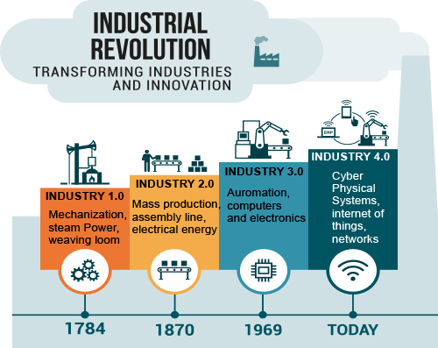
Revolusi Industri 4.0
Salah satu skill untuk digitalisasi dan revolusi industri 4.0 adalah kemampuan pemrograman website.

Slide 23
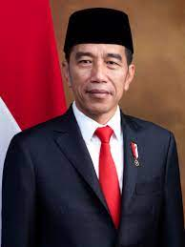
“Digitalisasi, computing power, dan data analytic telah melahirkan terobosan-terobosan yang mengejutkan di berbagai bidang, yang men-disrupsi (mengubah secara fundamental) kehidupan kita. Bahkan men-disrupsi peradaban kita, yang mengubah lanskap ekonomi global, nasional, dan daerah serta laskap politik global, nasional dan daerah. Lanskap interaksi global, nasional, dan daerah. Semuanya akan berubah.” ~ Presiden RI Joko Widodo, 16 Februari 2018

Slide 24
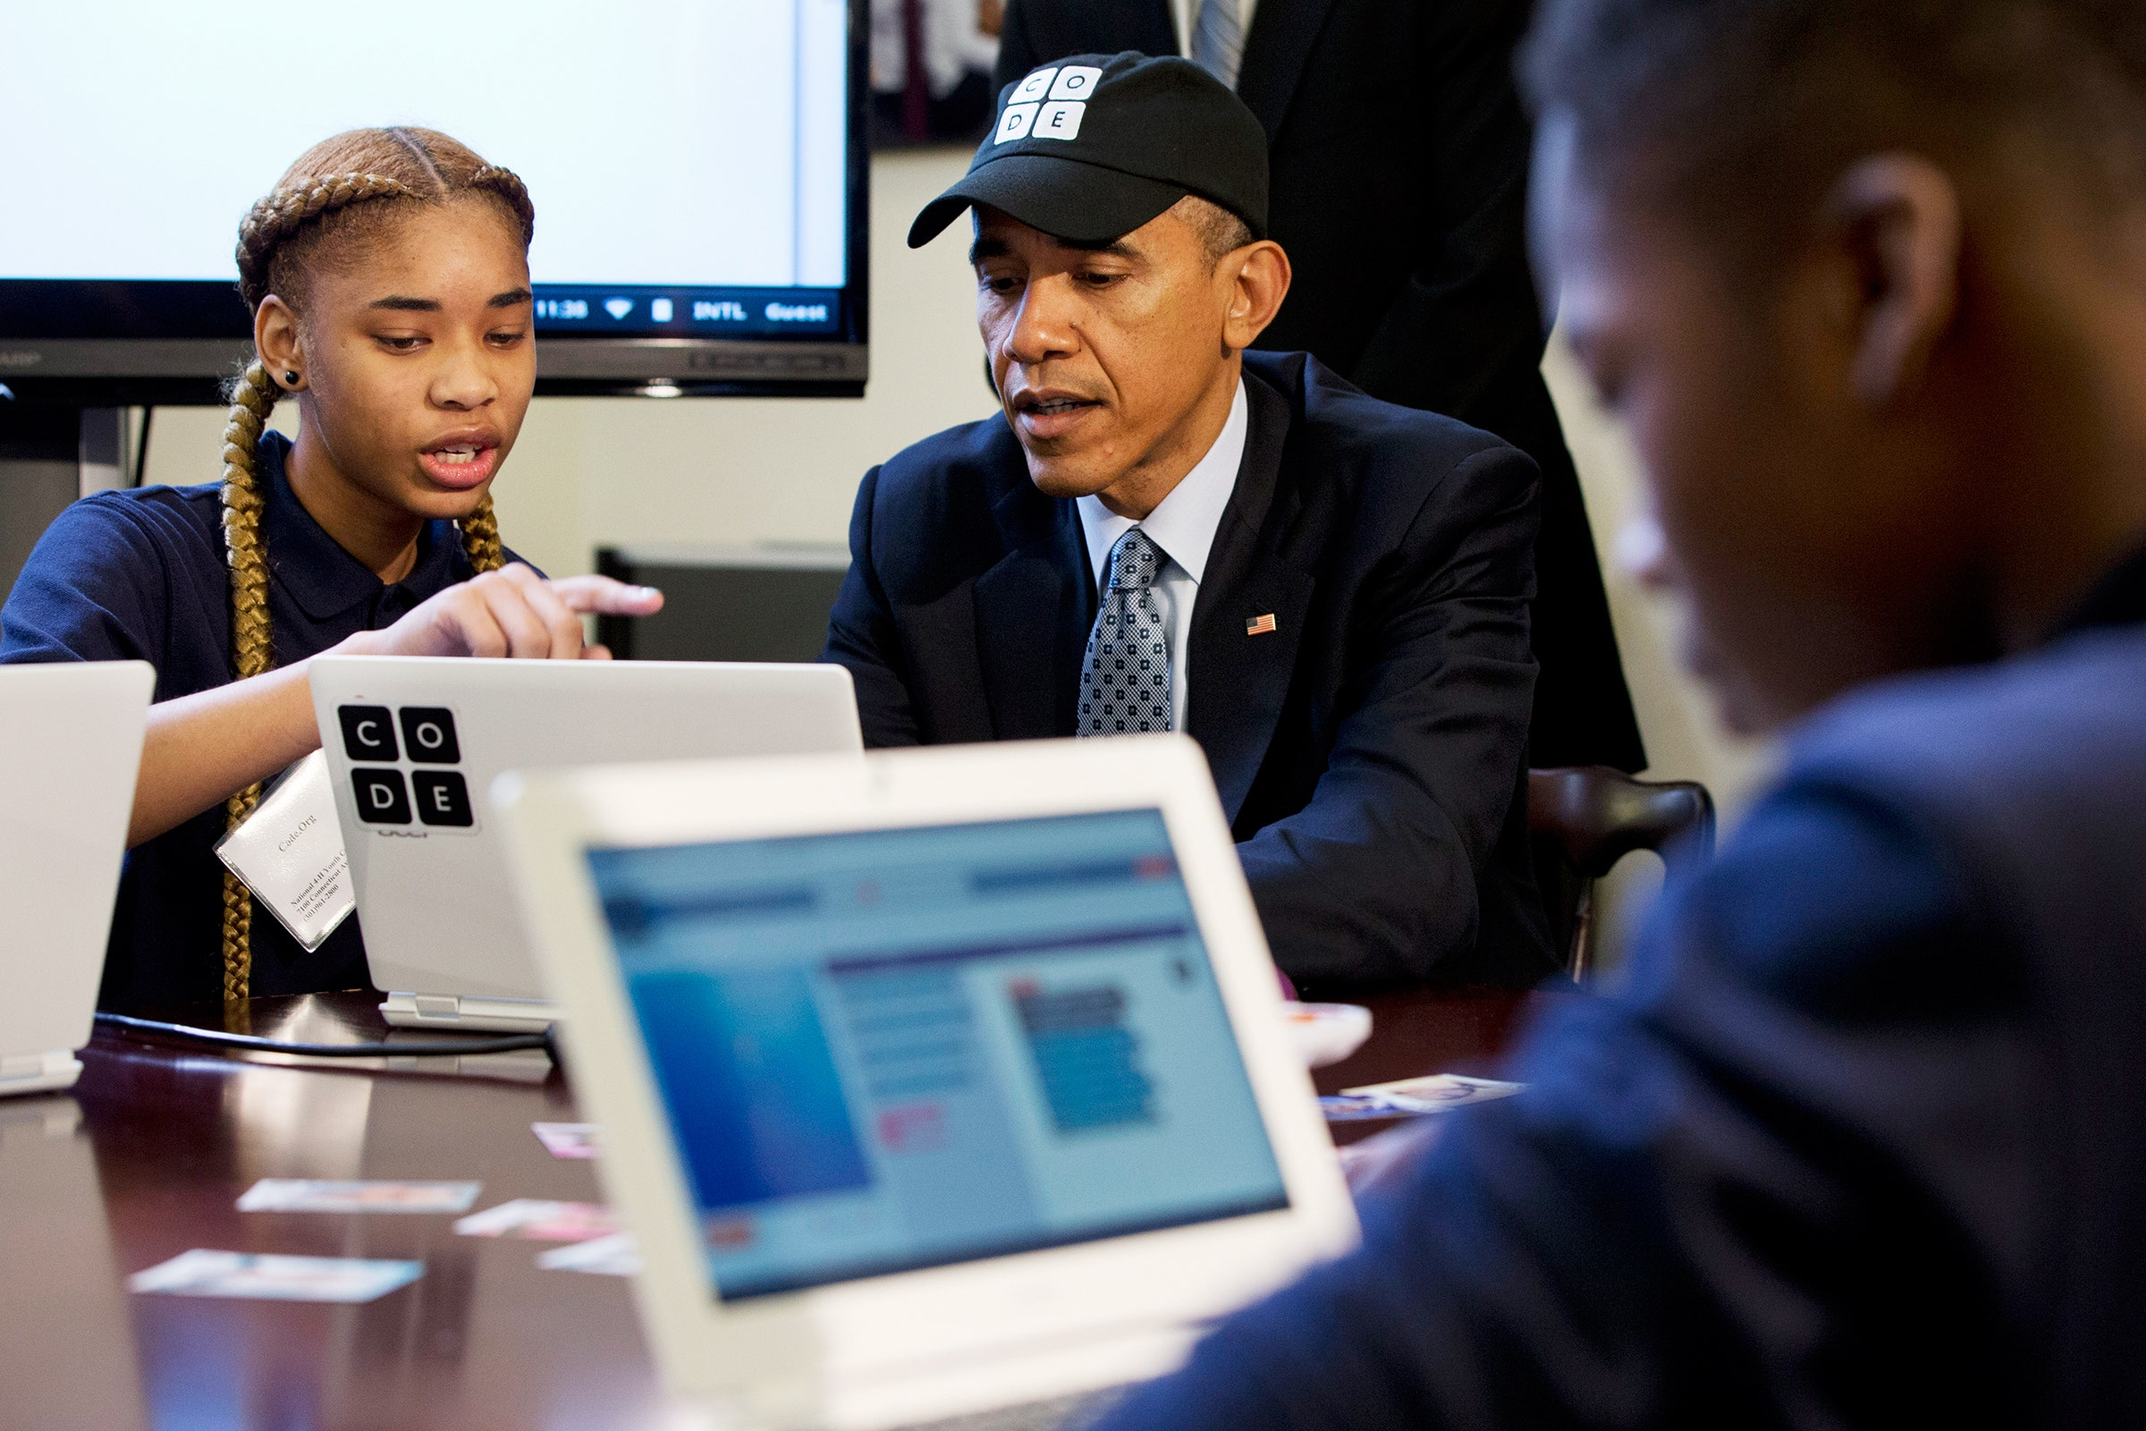
"Learning these skills isn’t just important for your future. It’s important for our country’s future,” Barrack Obama

Slide 25
Terima kasih

